Slide 1
业务支撑中心大数据小组
业务支撑中心大数据
2018年8月

Slide 2
01
大数据技术部分

Slide 3
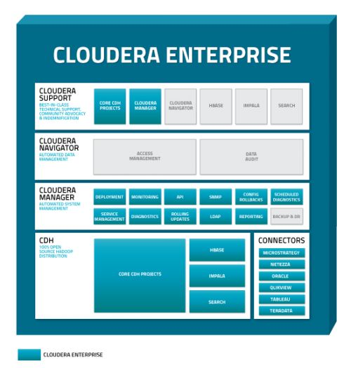


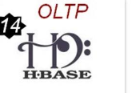






基础设施
平台情况: 我们使用了两个主流版本的hadoop平台，分别是CDH5.8.4和ambari
CDH5.8.4
ambari
CDH主要是前期部署，目前主要负责实施数据采集与规格化，Cloudera集成平台，组件版本较低，海量数据处理性能有瓶颈。
目前用三个节点，重新构建一个ambari版本hadoop平台，通过构建spark2.3等最新组件，目前，正在测试大数据量下的程序性能提升测试。
系统使用组件：HDFS,HBASE,HIVE,Kafka,flume、Zookeeper,Spark,Redis等

Slide 4
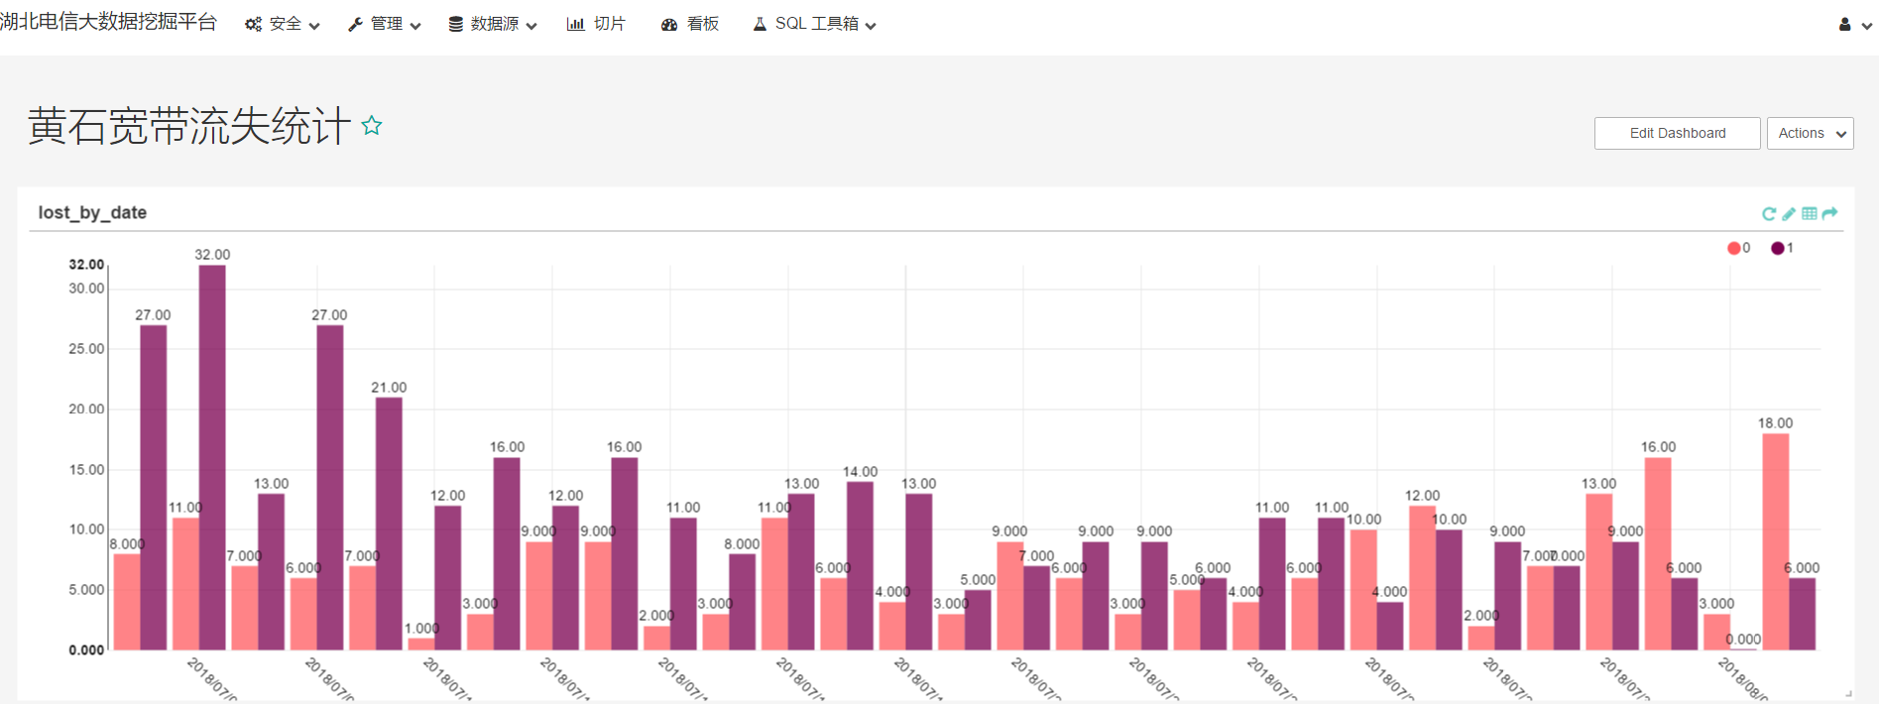
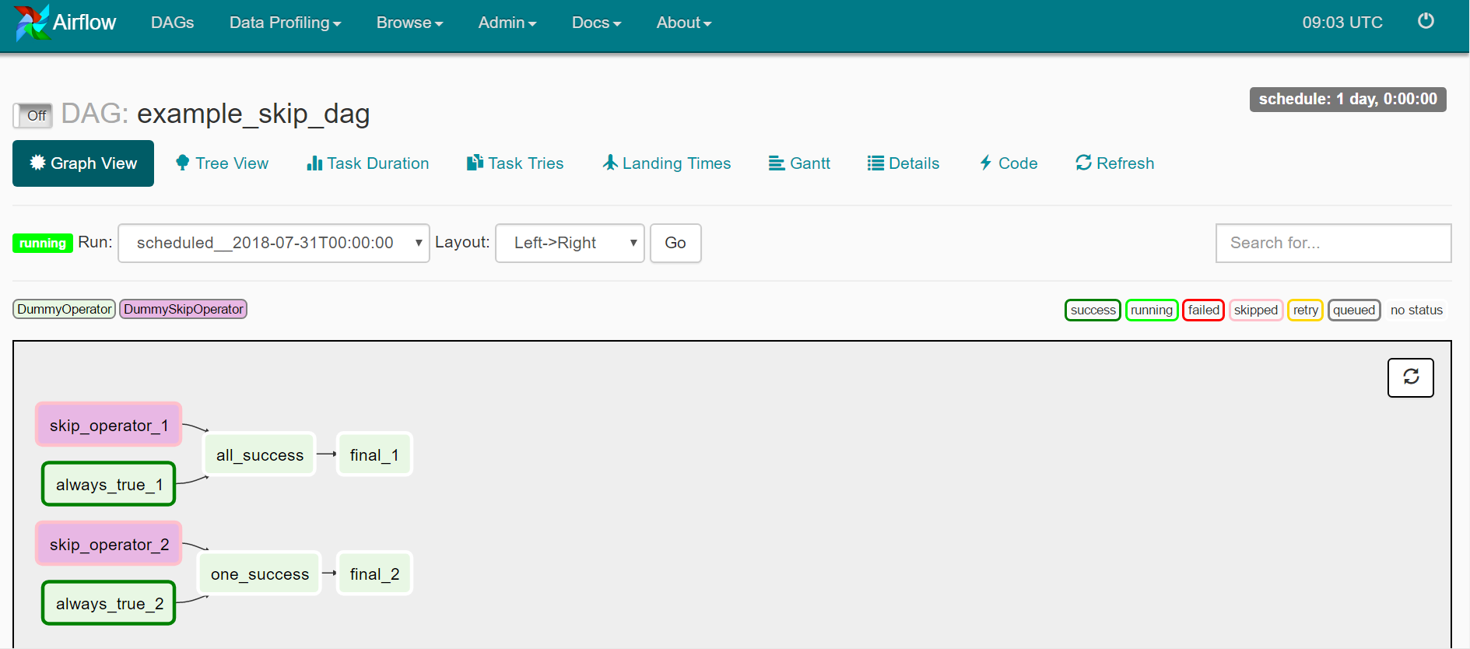
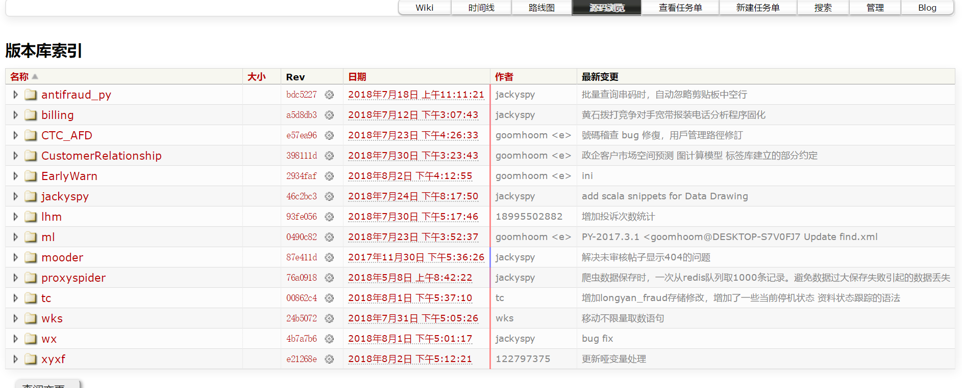
开源应用
主要使用了apache目前一些主流开源组建，进行大数据挖掘的全过程的自动化管理
airflow 可视化etl分布式管理
trac 项目管理系统
superset 自助式数据挖掘
快速创建可交互的、直观形象的数据集合
有丰富的可视化方法来分析数据，且具有 灵活的扩展能力
通过有向非循环图的方式管理任务流程，设置任务依赖关系和时间调度
管理项目过程、问题跟踪、bug管理、源码管理、文档管理。工作量管理
Notes:
对有任务先后 依赖关系的 都可以通过airflow来实现跟踪 调用。

Slide 5
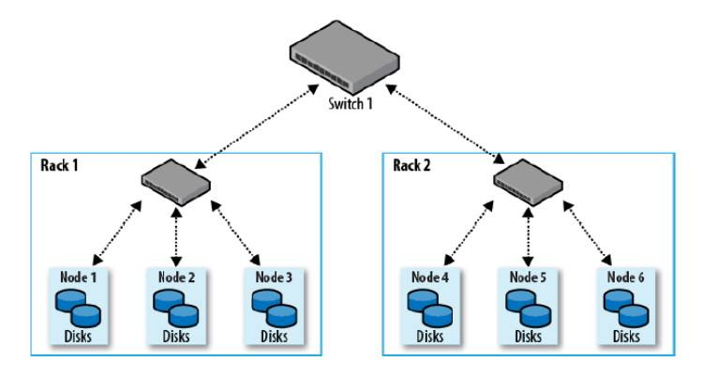


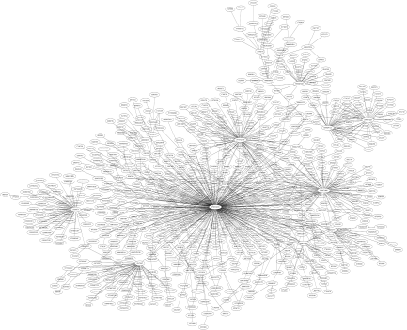


数据管理
话单数据处理
用户话单
Hadoop集群
Spark每日统计
Spark-grahpX
1
2
3
4
对于数量级大，如语音、流量等用户话单数据存储到hadoop集群。
通过spark技术对数据每日统计。得到用户的行为特征：工作日和休息时间段的主叫、被叫、通话时长、呼叫特定号码、上网流量、基站分布，短信收发次数、类别统计等
通过spark graphX(图计算)对主被叫号码分析,计算用户之间的相关度
Notes:
对于数量级大，如语音、流量等用户话单数据存储到hadoop集群。通过spark技术对数据每日统计。得到用户的行为特征：工作日和休息时间段的主叫、被叫、通话时长、呼叫特定号码、上网流量、基站分布，短信收发次数、类别统计等
通过spark graphX(图计算)对主被叫号码分析,计算用户之间的相关度
采集了全省全量C网用户（电信、移动、联通）的信息，用于用户身份判别
采集全省新建小区信息，收集商品房数据量、商铺数据，售卖情况，可结合网格用于计算占有率分析（针对公众用户，帮助了解商业市场，小区等渗透率）。
采集全省企业信息，收集企业规模、参保人数、统一信用代码、电话、邮件、地址、经纬度等，可用于大客户市场渗透率分析（针对政企用户，根据
企业规模 估算渗透率）。
通过与网运的接口，获取信令信息，实时统计用户通话，主要分析用户未接通行为，用于识别恶意群呼、恶意群发短信等异常
通过获取的通信基站信息，分析用户活动轨迹，用于对用户聚类

Slide 6


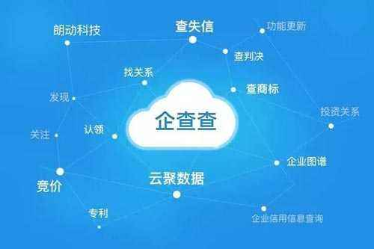
数据管理
外部数据处理
1
全省全量C网用户
2
全省新建小区信息
3
全省企业信息
采集全省全量C网用户（电信、移动、联通）的信息，用于用户身份判别
采集全省新建小区信息，收集商品房数据量、商铺数据，售卖情况，可结合网格用于计算占有率分析（针对公众用户，帮助了解商业市场，小区等渗透率）。
采集全省企业信息，收集企业规模、参保人数、统一信用代码、电话、邮件、地址、经纬度等，可用于大客户市场渗透率分析（针对政企用户，根据企业规模 估算渗透率）。

Slide 7

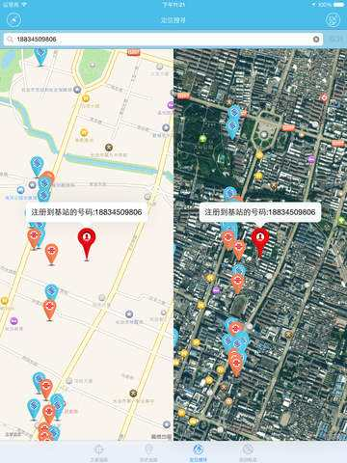
数据管理
网络数据处理
通过与网运的接口，获取信令信息，实时统计用户通话，主要分析用户未接通行为，用于识别恶意群呼、恶意群发短信等异常
通过获取的通信基站信息，分析用户活动轨迹，用于对用户聚类

Slide 8
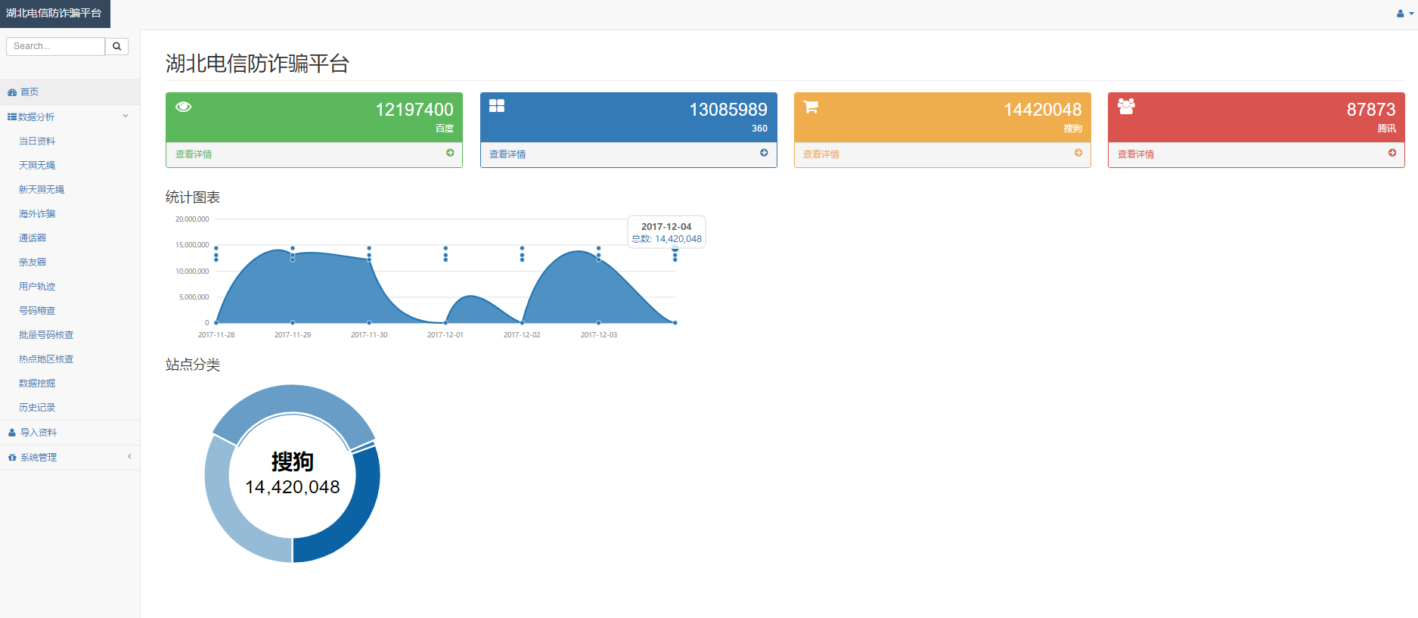
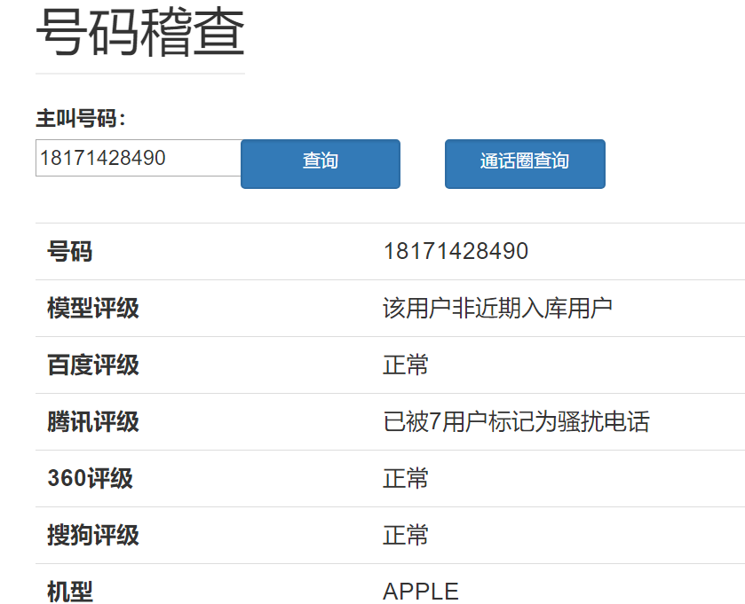
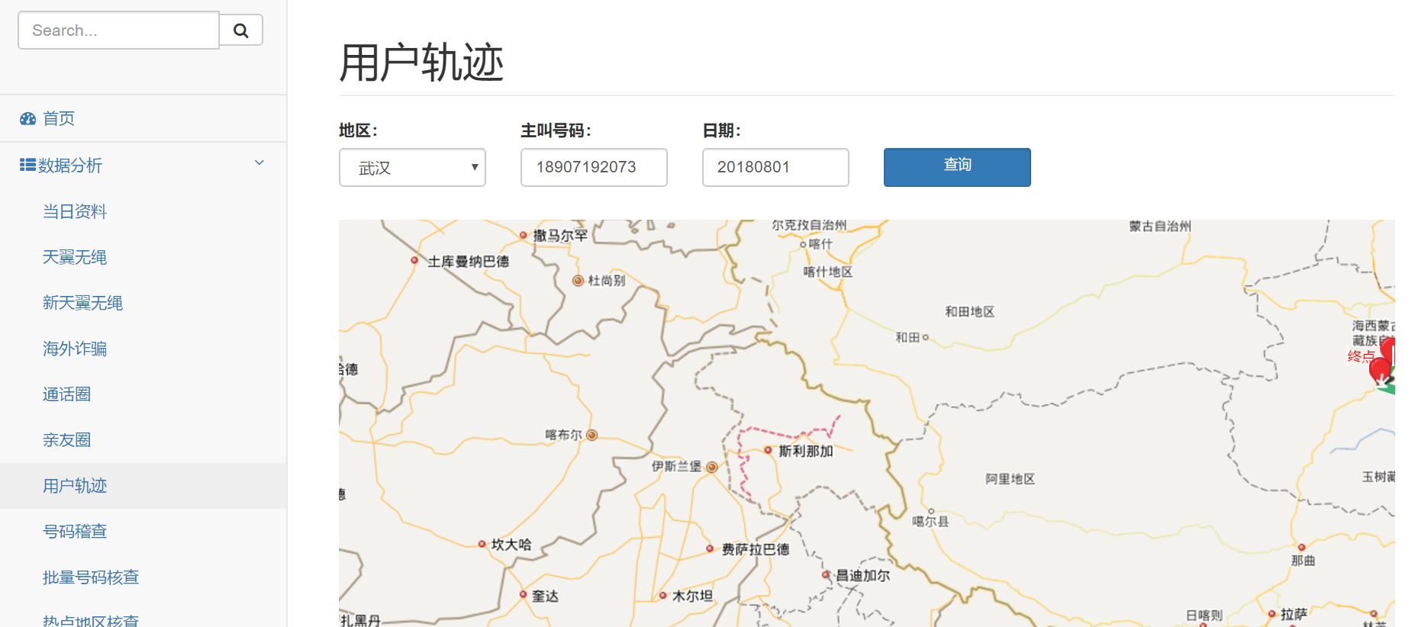
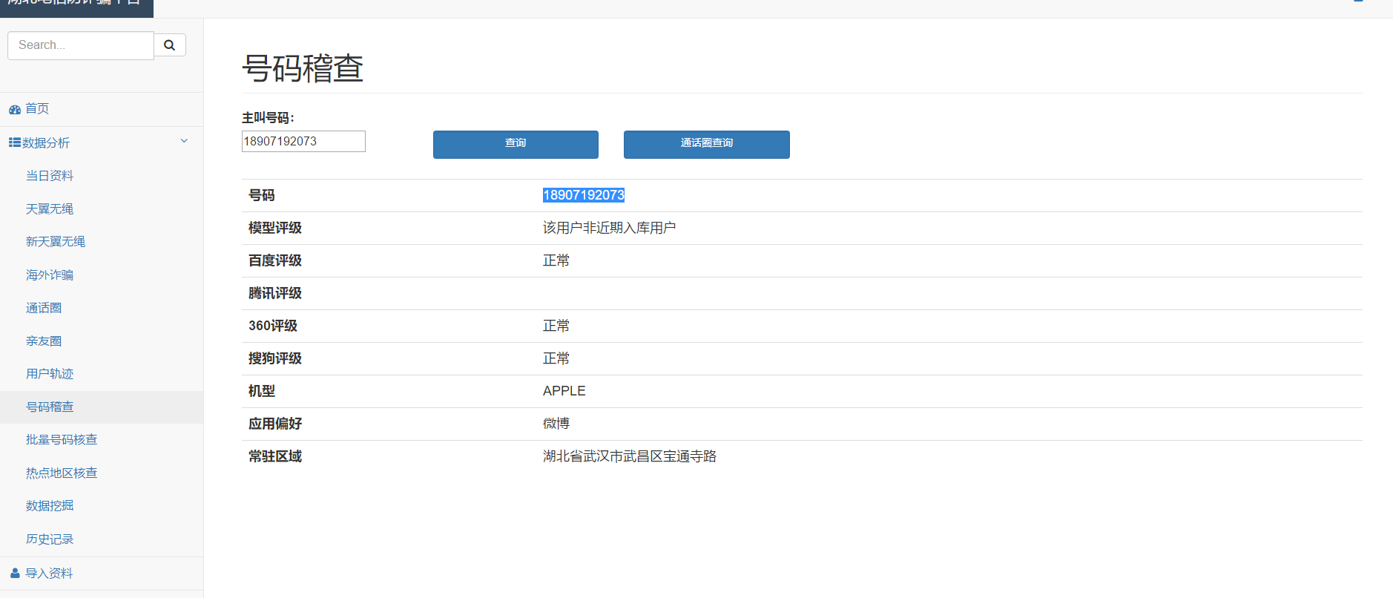
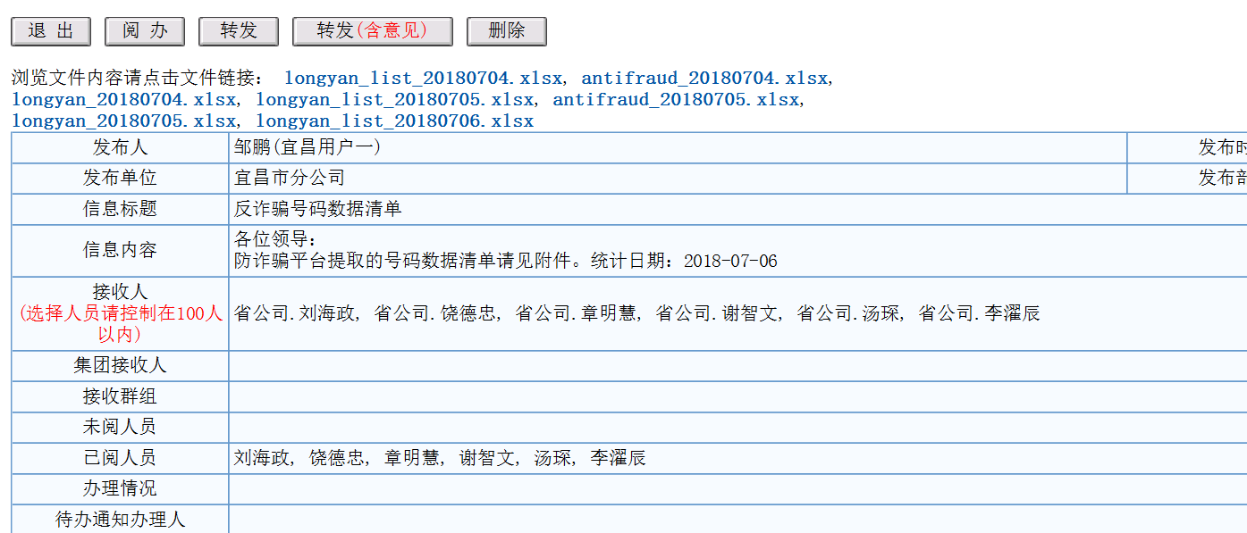
数据挖掘
反欺诈系统
完成诈骗用户关联分析模型
基于用户的手机串码、实名信息、通信行为，建立识别模型，用于预测、深入挖掘、关联诈骗用户。
完成存量沉默卡类型的诈骗用户识别：
基于诈骗热点地区龙岩数据，对沉默用户特征提取，通过用户信息、入网时间、语音、流量以及使用手机型号等信息
综合定位出诈骗号码
现阶段成果：
针对4月份公安部通报，湖北号码漫游到龙岩进行欺诈的电信用户占比高的问题。通过对用户话单和串码轨迹的分析，已经能精准获悉此类号码，并按天稽核自动生成涉诈清单，通知网安部对号码进行处理。此工作已得到网安部肯定。

Slide 9
政企客户级清单分析
企业种子信息
通过客户名称、联系电话或统一信用代码等任一信息，在BOSS系统中关联企业的全部固话、移动号码，作为挖掘的种子。
企业潜在渗透率
通过分析移动用户的工作时段行为，再结合办公地址，通过通信基站的GPS信息，对本网用户的组织架构进行自动划分
现阶段成效
以湖北电信和武汉电信用户测试，准确度在90%左右（数据质量好）
通过工作圈模型，生成每个种子号码的工作圈号码，然后训练客户异网员工识别模型。目前，输出结果没法大量验证，因此，
主要用户省政企做市场渗透率评估。

Slide 10
02
大数据运营部分

Slide 11
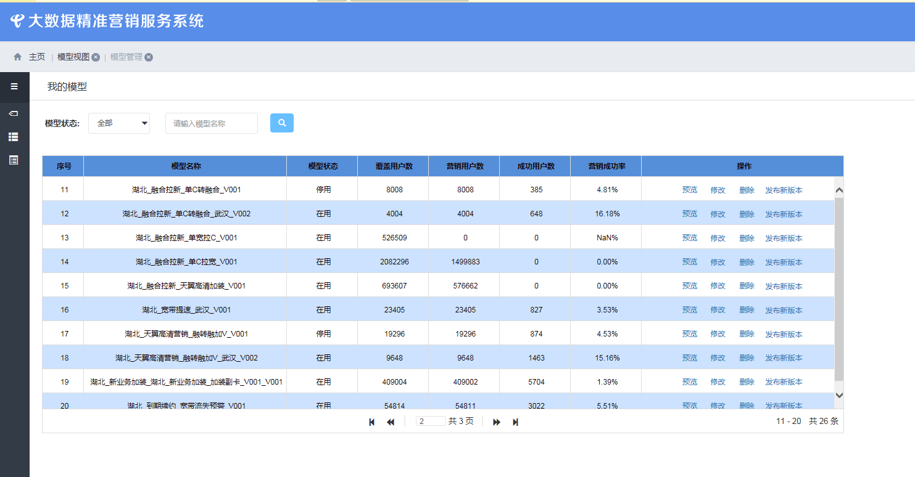
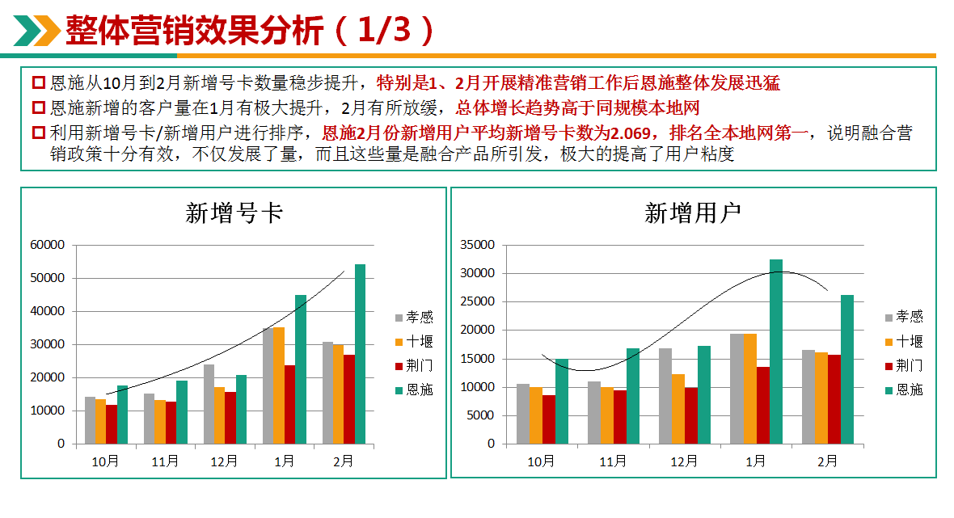
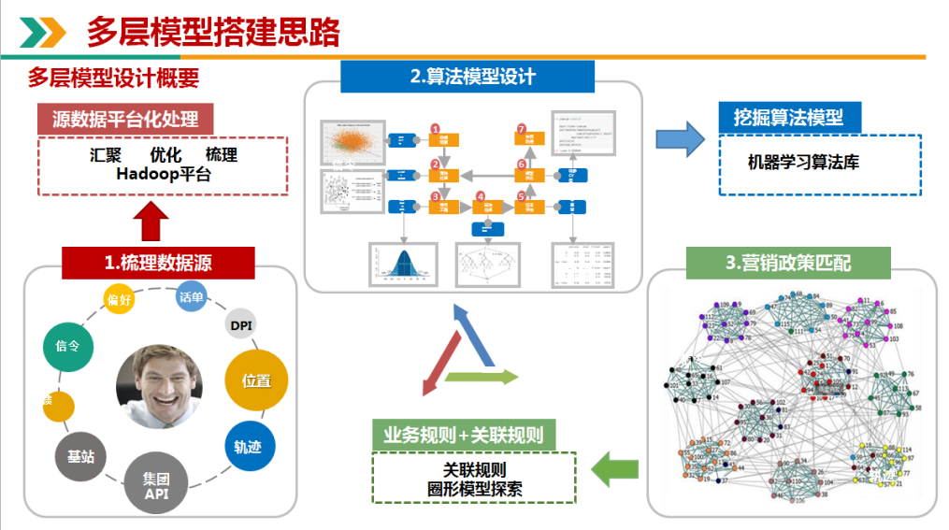
参与项目
精准营销类
集团四精模型
1、集团十大精准营销模型（考核用户覆盖面、营销数量等）——已经完成
2、和市场部合作的精准营销格局战——现场答辩第五名
3、恩施返乡模型——恩施1.2月发展量全省前二
4、存量经营——目前针对市场部需求，对存量用户开展挖掘营销中
恩施返乡
精准营销思路
Notes:
上传模型是26个，在用22个

Slide 12
存在问题（精准营销类）
存在的问题 | 改进的方向
1、挖掘精准 ≠ 营销精准 （运营能力） | 1、业务口径学习和培训
2、挖掘结果和一线部门需求不匹配，下发难落地 （口径、业务知识） | 2、和一线执行部门进行沟通，确立二次筛选用户口径，以满足不同渠道要求。
3、数据反馈不及时或无反馈 （反馈手段局限） | 3、和反馈及时的本地网/电子渠道合作，做出效果后逐步发展全省
4、营销执行部门管理部门目标不一致 | 4、在挖掘专题确定的时候，执行部门和管理部门确认一致目标，在执行阶段进行口径二次确认
5、执行效果、效率差，精准营销变成理论上找准和挑错的游戏，无实际推动意义 | 5、联合可落地反馈的渠道，多模型数据进行优化

Slide 13
目前挖掘过程
优化的过程
1
2
3
4
1、技术人员运营化，运营人员数据化的过程
2、从各自为政到团队整合、部门协同的过程
3、理论挖掘到实际运营的过程
存量经营
算法挖掘过程
政策匹配过程
数据评估
单C转融
单宽转融
融转不限量
3升4换机
移动流失预警
宽带流失预警
其他
（以单C转融为例）
以n-1月为单C，n月为融合的用户进行训练学习其转融的特征规律，并将规律带入当前月进行用户预测
挖掘出的用户被执行部门分类分档进行处理。
不同场景可能造成重复营销。
对一定营销周期后通过后台数据观察用户转换情况，但忽略渠道是否执行，执行情况如何。

Slide 14
优化路径
优化的过程
5
6
7
8
1、技术人员运营化，运营人员数据化的过程
2、从各自为政到团队整合、部门协同的过程
3、理论挖掘到实际运营的过程
存量分析
算法优化
场景整合
执行反馈
迁转路径分析
换机需求分析
流失与新增
政策活动有效性
收入分析
深度学习
营销时机点挖掘
实时系统探索
以客户为主键，把场景作为维度，对用户潜在需求进行策略整合及优先级排序
除了统一执行派单以外，加强和电子渠道合作，可直接看到转化情况和数据问题，方便优化

Slide 15
03
下一步安排

Slide 16
数据资源整合标签化
数据资源整合到标签化
话单数据
外部数据
01
04
集团大数据能力API（居住地、工作地、反羊毛、流量轨迹、位置轨迹等）
爬虫技术
话单信息（历史本网话单、过网话单）——潜在欺诈行为识别
位置数据
DPI行为数据
话单信息观察通讯圈（历史本网话单、过网话单PB级别
02
05
如游戏、视频、大流量需求偏好等——用户营销优先级筛选
对用户轨迹捕捉、家庭圈校验、办理引导
用户基本信息
网络信息
产品、流量、订购情况、使用情况等信息——号码稽查，用户级宽表
03
06
短信信息、恶意群发、响一声、手机开机状态
02
及时预警信息（量）有异常波动的企业
异动预警

Slide 17
平台流程化
数据
能力
数据标签
数据标签
数据标签
调度工具
API接口
算法模型和业务规则进行集成和迭代，形成业务可理解的挖掘用户群体。
数据
挖掘
机器学习
业务
规则
Python、Scala、Java
关联规则、关联关系
深度学习算法架构
ETL入库
流式处理
标签画像
数据
处理
Hadoop多租户大数据平台
Hadoop
Spark
数据
采集
清洗
采集清洗
服务器
采集清洗
服务器
采集清洗
服务器
数据
汇聚
过网话单
集团API
ep库数据
网间结
算数据
信令信息
…更多
需求

Slide 18

其他安排
人员分工、定位
部门协同
队伍在慢慢扩大，需求也越多，每个人的分工和定位需要明确
目前需求来源企信、网安、政企、市场等部门，和需求部门沟通协同是完成项目目标的必要环节
项目管理
数据安全
涉及大数据开发类及运营类，如何合理的项目管理以保证各类项目都达到预期效果
数据安全性的考察，涉及用户隐私，收集及下发都需要考虑数据安全问题
算法模型库管理
对于挖掘算法的沉淀及管理比设计算法本身更重要
业务知识、运营思维学习
优化点
技术人员运营化思想的培养

Slide 19
结束
谢谢各位领导和同事的评审！

